Slide 1




CHÀO MỪNG
QUÝ THẦY CÔ VÀ CÁC EM ĐẾN VỚI TIẾT HỌC NGÀY HÔM NAY!

Slide 2


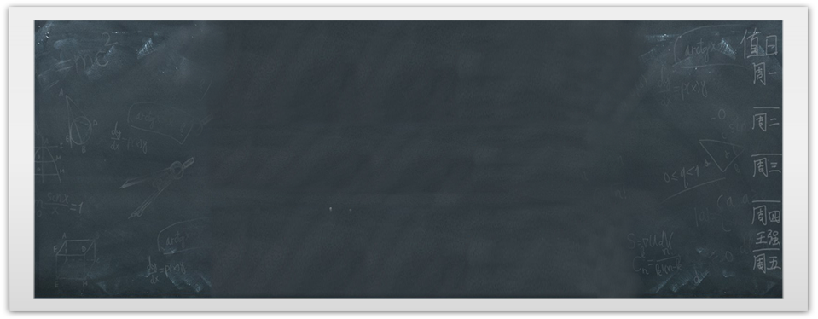


TIẾT 22 − BÀI 2
QUAN HỆ GIỮA GÓC VÀ CẠNH ĐỐI DIỆN.
BẤT ĐẲNG THỨC TAM GIÁC

Slide 3
Trò chơi: Vòng quay MAY MẮN
Luật chơi
Có 4 câu hỏi trắc nghiệm
Giáo viên lần lượt trình chiếu các câu hỏi.
Với mỗi câu hỏi, học sinh suy nghĩ và giành quyền trả lời.
Bạn nào trả lời đúng sẽ được quay vòng quay may mắn và nhận quà.

Slide 4






VÒNG QUAY MAY MẮN
+1 điểm chuyên cần
Chúc bạn may mắn lần sau
Chúc bạn may mắn lần sau
Một tràng pháo tay
1
2
+1 điểm chuyên cần
Chúc bạn may mắn lần sau
3
4
Một tràng pháo tay
+1 điểm chuyên cần
QUAY
Notes:
Bấm MŨI TÊN VÀNG góc phải để chuyển sang slide tên bài học

Slide 5






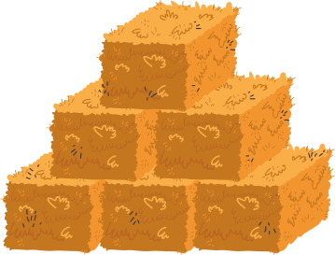
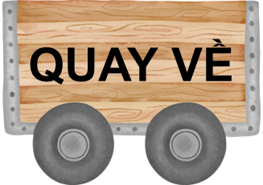
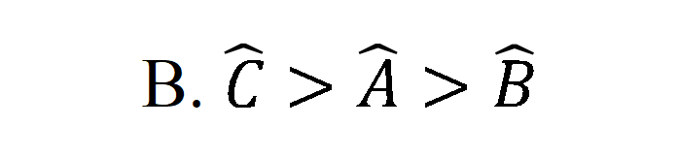



Câu 1: Cho tam giác ABC có AB < AC < BC. Khi đó:
A. $\hat{A}<\hat{B}<\hat{C}$
B. $\hat{C}>\hat{A}>\hat{B}$
C. $\hat{A}>\hat{C}>\hat{B}$
D. $\hat{C}<\hat{B}<\hat{A}$

Slide 6


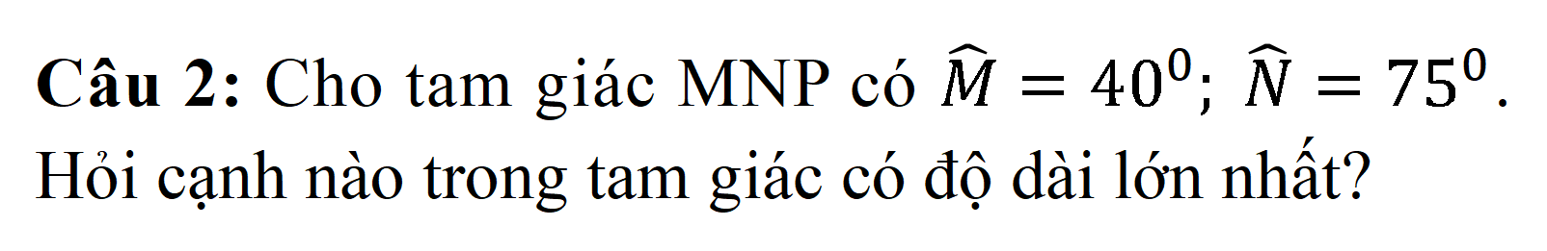
Câu 2: Cho tam giác MNP có $\hat{M}={40}^{0}; \hat{N}={75}^{0}$. Hỏi cạnh nào trong tam giác có độ dài lớn nhất?
A. MN
B. MP
C. NP
D. Không xác định

Slide 7

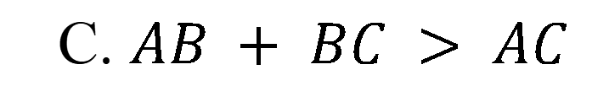
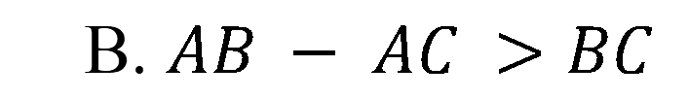
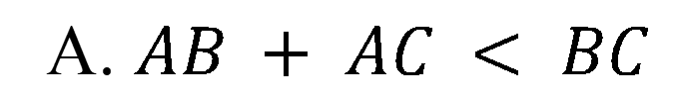
Câu 3: Cho tam giác ABC. Chọn đáp án đúng.
A. $AB + AC < BC$
B. $AB − AC >BC$
C. $AB + BC > AC$
D. $BC −AC > AB$

Slide 8
Câu 4: Bộ ba nào là độ dài ba cạnh của một tam giác?
A. 5cm; 4cm; 6cm
B. 3cm; 6cm; 10cm
C. 7cm; 2cm; 9cm
D. 11cm; 5cm; 5cm

Slide 9
HỆ THỐNG KIẾN THỨC
Tam giác
Quan hệ giữa góc và cạnh đối diện
Trong một tam giác, góc đối diện với cạnh lớn hơn là góc lớn hơn.
Trong một tam giác, cạnh đối diện với góc lớn hơn là cạnh lớn hơn.
Bất đẳng thức tam giác
Tổng độ dài hai cạnh bất kì lớn hơn độ dài cạnh còn lại
Hiệu độ dài hai cạnh bất kì nhỏ hơn độ dài cạnh còn lại

Slide 10
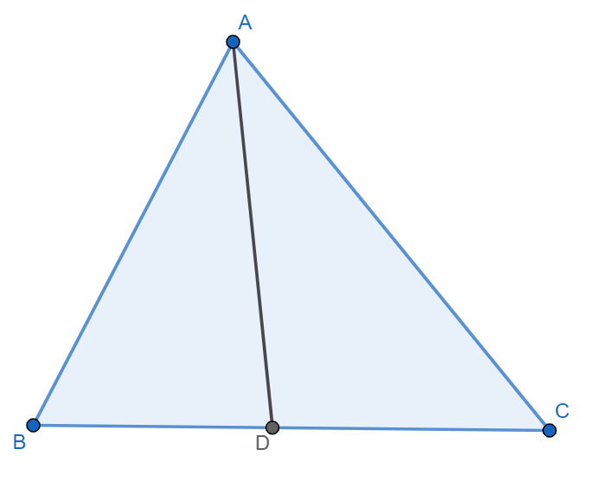
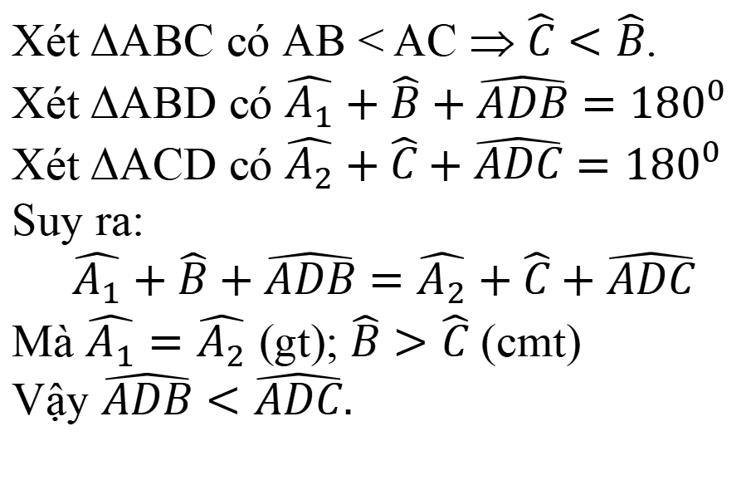
LUYỆN TẬP
Bài 1: Cho tam giác ABC có AB < AC, AD là tia phân giác của góc BAC (D ∈ BC). Chứng minh $\hat{ADB}<\hat{ADC}.$
Giải:
Xét ΔABC có AB < AC ⇒ $\hat{C}<\hat{B}$.
Xét ΔABD có $\hat{A_{1}}+\hat{B}+\hat{ADB}={180}^{0}$
Xét ΔACD có $\hat{A_{2}}+\hat{C}+\hat{ADC}={180}^{0}$
Suy ra:
$\hat{A_{1}}+\hat{B}+\hat{ADB}=\hat{A_{2}}+\hat{C}+\hat{ADC}$
Mà $\hat{A_{1}}=\hat{A_{2}}$ (gt); $\hat{B}>\hat{C}$ (cmt)
Vậy $\hat{ADB}<\hat{ADC}.$
1
2

Slide 11
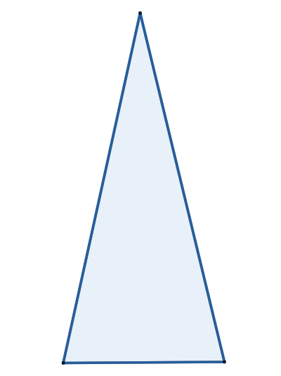
LUYỆN TẬP
Bài 2: Cho tam giác ABC có AB = 2cm; BC = 7cm. Tính độ dài cạnh AC biết độ dài của nó là một số tự nhiên lẻ.
Giải:
C
Xét tam giác ABC, ta có:
BC − AB < AC < BC + AB
Hay 7 − 2 < AC < 7 + 2
Suy ra 5 < AC < 9.
Hơn nữa độ dài của AC là một số tự nhiên lẻ.
Vậy AC = 7cm.
7cm
A
B
2cm

Slide 12
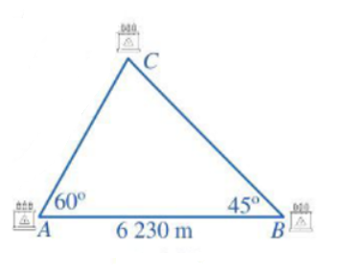
LUYỆN TẬP
Bài 3: Người ta cần làm đường dây điện từ một trong hai trạm biến áp A, B đến trạm biến áp C trên đảo.
a) Đường dây điện xuất phát từ trạm biến áp nào đến trạm biến áp C sẽ ngắn hơn?
b) Bạn Bình ước lượng: Nếu làm cả hai đường dây điện từ A và từ B đến C thì tổng độ dài đường dây khoảng 6200 m. Bạn Bình ước lượng có đúng không?

Slide 13
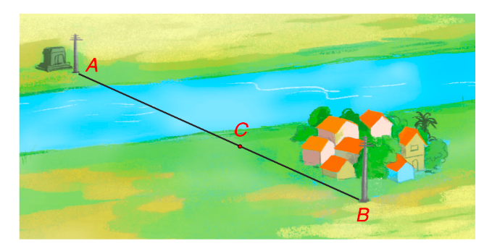
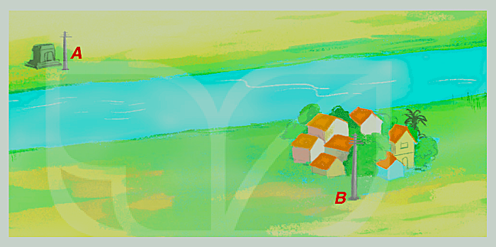
VẬN DỤNG
Bài tập: Một trạm biến áp và một khu dân cư được xây dựng cách xa hai bờ sông tại hai địa điểm A và B. Hãy tìm trên bờ sông gần khu dân cư một địa điểm C để dựng một cột mắc dây đưa điện từ trạm biến áp về cho khu dân cư sao cho tổng độ dài đường dây dẫn cần sử dụng là ngắn nhất.
C

Slide 14
HƯỚNG DẪN VỀ NHÀ
Ghi nhớ kiến thức trong bài
Hoàn thành bài tập được giao
Ôn tập chuẩn bị
kiểm tra cuối kì I

Slide 15
CẢM ƠN QÚY THẦY CÔ VÀ CÁC EM
ĐÃ LẮNG NGHE BÀI GIẢNG
HÔM NAY!

